Slide 1
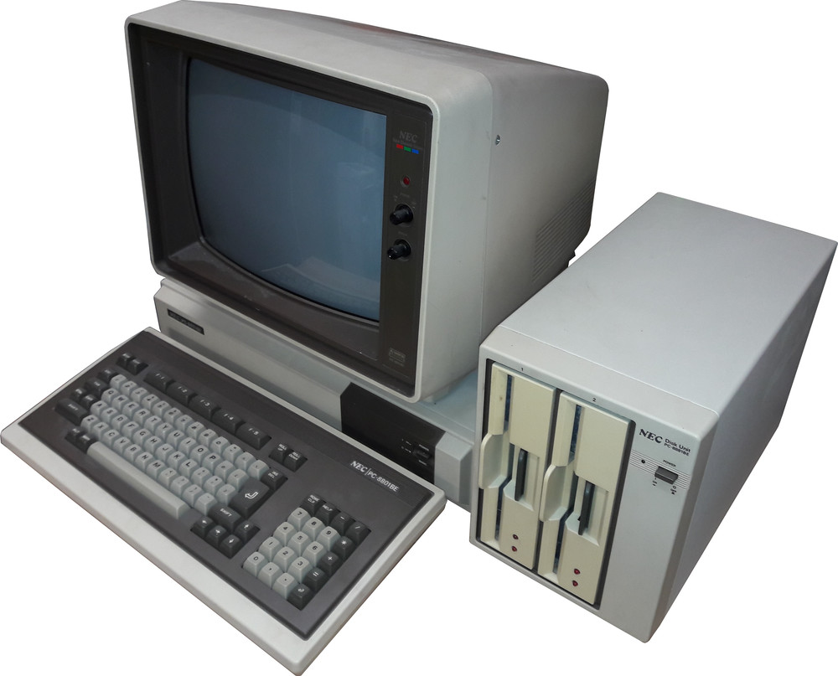
オタク？ 理系？
いいえ、あらゆる人が使います
https://www.computinghistory.org.uk/det/53350/NEC-8801-BE/

Slide 2



Space and AI for Ever
yone
Human Resource Development Program
s
for Innovations
株式会社GLODAL
代表取締役 宮﨑 浩之
miyazaki@glodal
-
inc.com

Slide 3
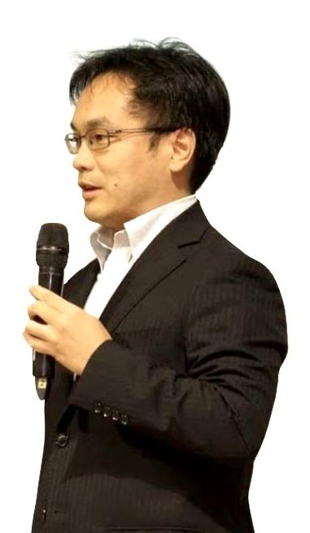
会社概要
GLODALは、衛星データ・AI人材育成を推し進め
宇宙利用×AIによる新しい機会と便益にあらゆる人がアクセスできる世界を創造します。
宇宙利用×AIによる新しい
機会と便益をあらゆる人に
商号 | 株式会社GLODAL
拠点 | 神奈川県中区桜木町1−101−1 クロスゲート 7階
設立 | 2020年7月17日
資本金 | 990万円
衛星ﾃﾞｰﾀ
解析
AI開発
人材育成
宇宙利用×AI
潜在的データ・AI人材
日本、アジアはじめ世界へ

Slide 4

衛星データとAIに高まる期待と現実
なんかスゴイ
便利らしい
ビッグデータ…
遠隔監視…
エンド
ユーザー
こんなに難しいのはムリ
大学院で学ぶ機会もない
AIで自動化…
DX…
高度で広範に及ぶ
専門知識・技能
機械学習
画像認識
深層学習
ﾘﾓｰﾄｾﾝｼﾝｸﾞ
衛星測位
G空間

Slide 5
衛星データとAIに高まる期待と現実
スゴイのはわかるが決定的でない😢
なんかスゴイ
便利らしい
ビッグデータ…
遠隔監視…
埋まらないギャップ
顧客の
課題領域
エンド
ユーザー
ソリューション
プロバイダ
AIで自動化…
DX…
機械学習
画像認識
深層学習
ﾘﾓｰﾄｾﾝｼﾝｸﾞ
衛星測位
G空間

Slide 6
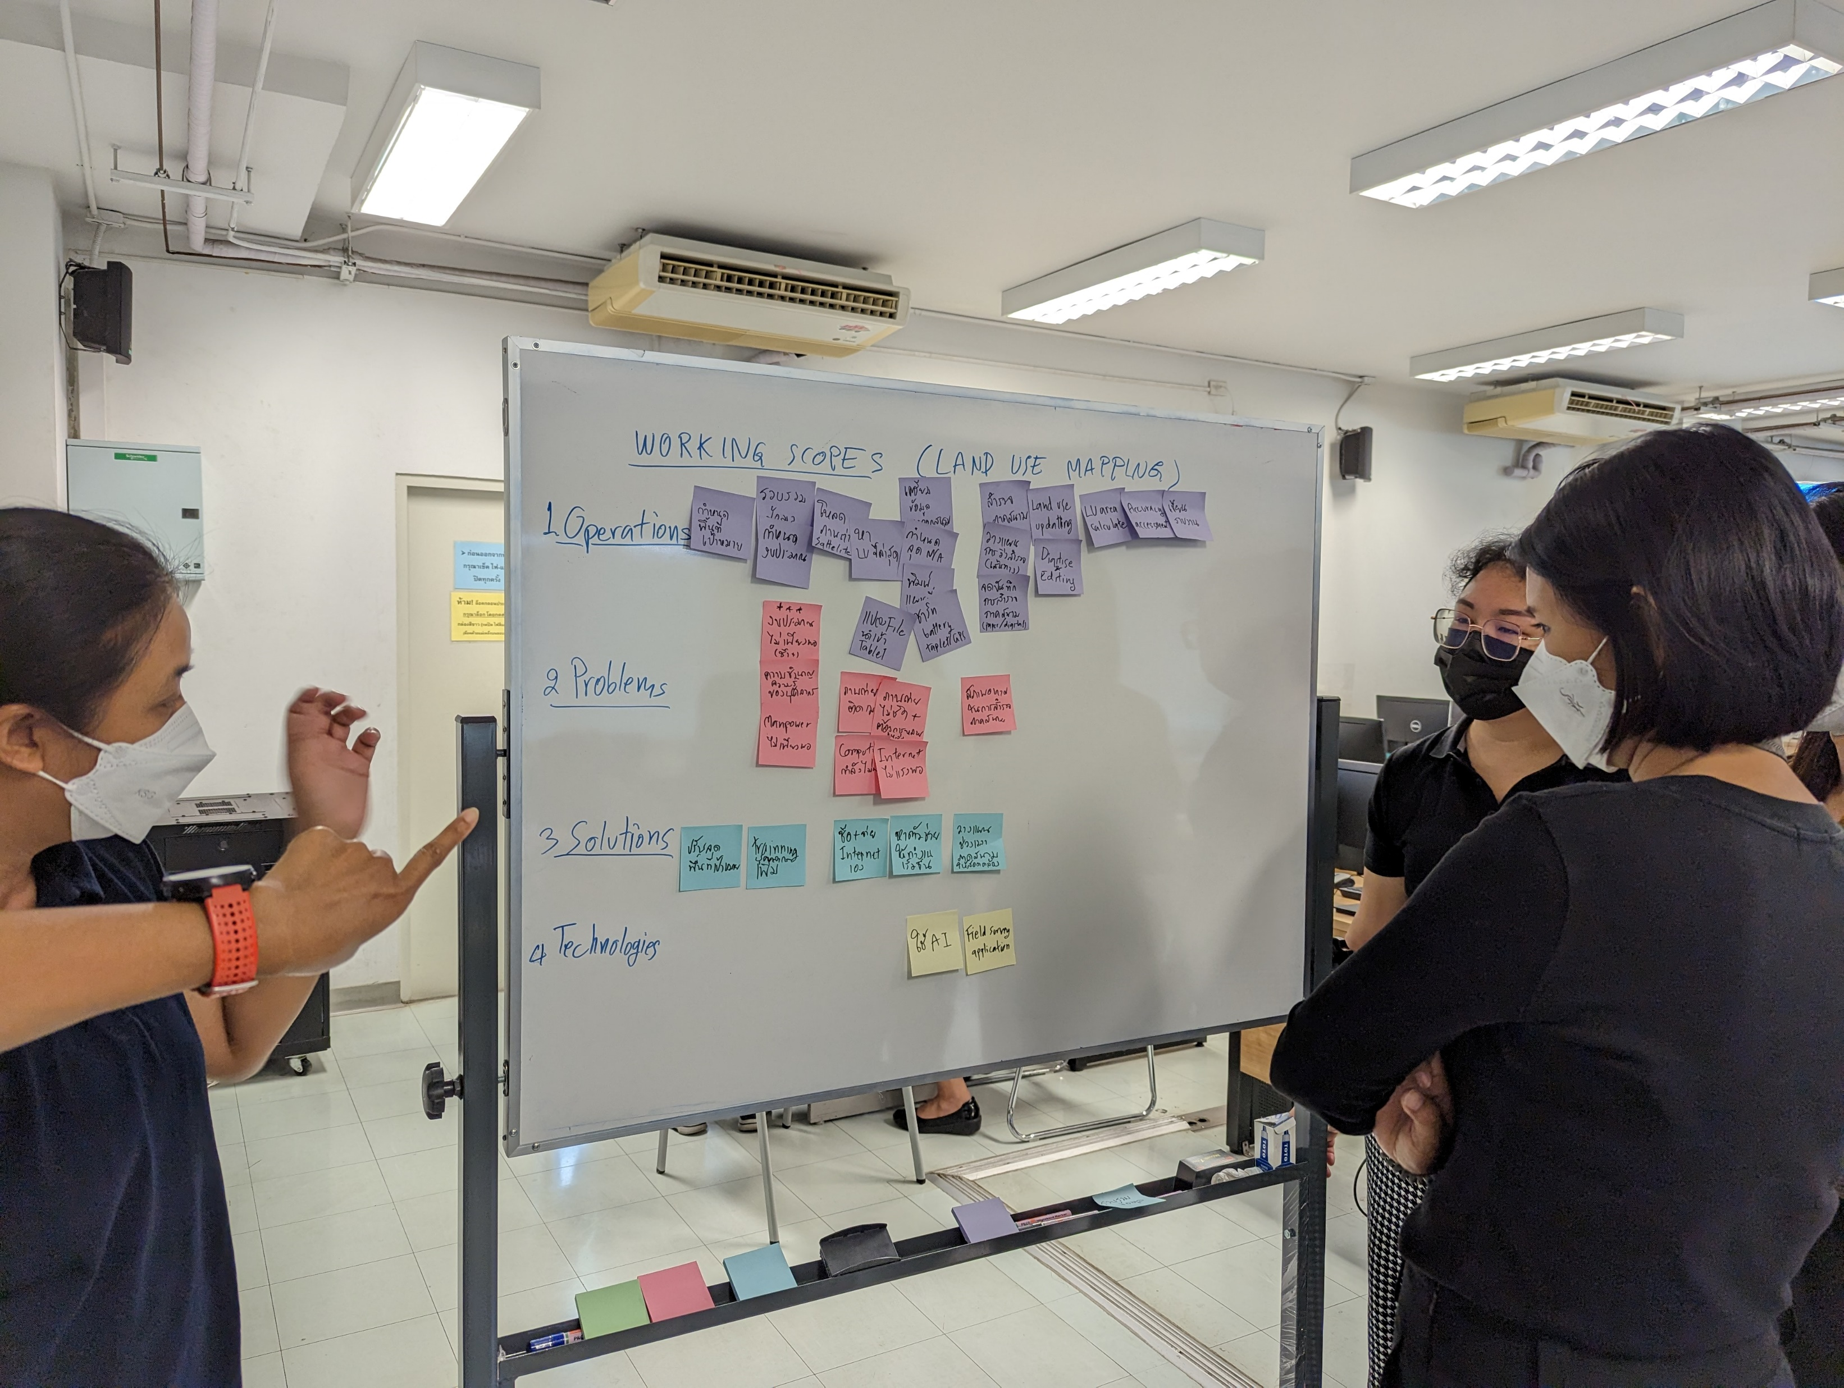
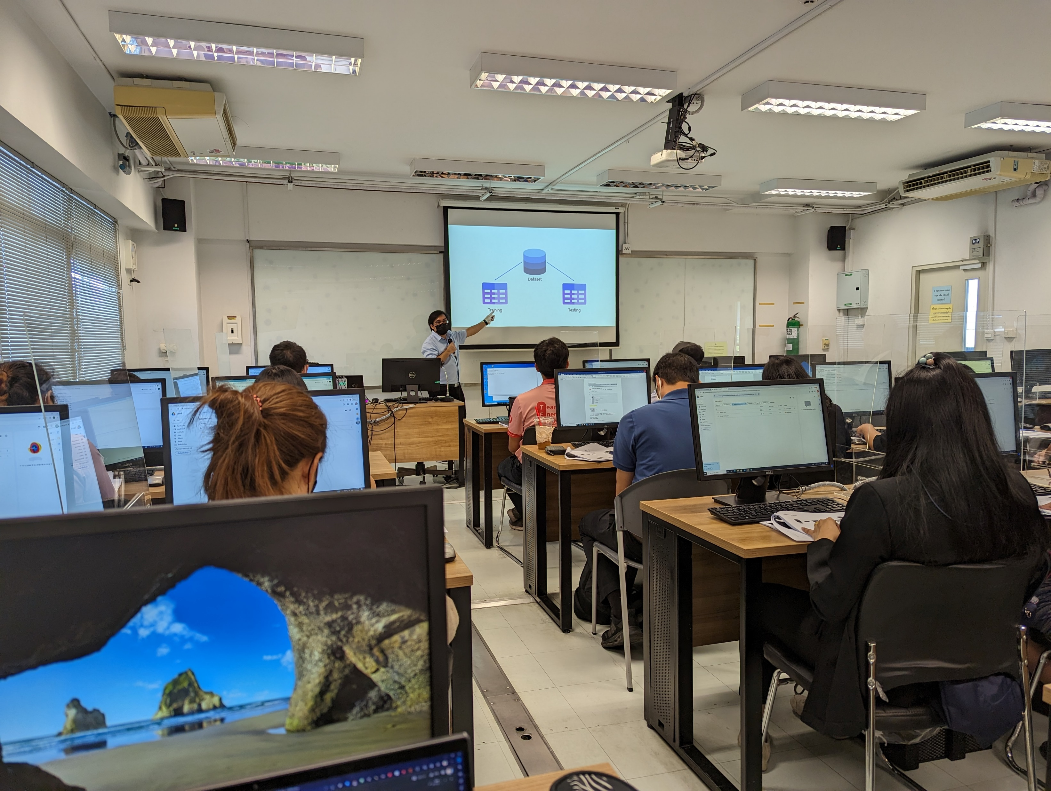
GLODALが支援するソリューション創造
💡この方法でアレが解決できるかも💡
なんかスゴイ
便利らしい
ビッグデータ…
遠隔監視…
顧客の
課題領域
アイデアソン ﾜｰｸｼｮｯﾌﾟ
エンド
ユーザー
エンドユーザー
による技術要件
テーラーメード講座
要求仕様
スコープ
AIで自動化…
DX…
アウトカム
制約
機械学習
画像認識
深層学習
技術提案
ﾘﾓｰﾄｾﾝｼﾝｸﾞ
衛星測位
G空間
プロバイダ

Slide 7
GLODALが支援するソリューション創造
💡この方法でアレが解決できるかも💡
なんかスゴイ
便利らしい
エンドユーザー自身による
ソリューション創造
ビッグデータ…
遠隔監視…
顧客の
課題領域
アイデアソン ﾜｰｸｼｮｯﾌﾟ
エンド
ユーザー
エンドユーザー
による技術要件
テーラーメード講座
要求仕様
スコープ
AIで自動化…
DX…
アウトカム
制約
機械学習
画像認識
深層学習
技術提案
ﾘﾓｰﾄｾﾝｼﾝｸﾞ
衛星測位
G空間
プロバイダ

Slide 8
GLODALがリーチするラストワンマイル
実践
自立したソリューションの実現
先進領域を扱うが特定領域に偏る
幅広く基礎が厚い
学習コスト大きい
プロバイダによる販促講座
大学など高等教育プログラム
一般向け入門講座
基礎
基礎事項のみ
深掘りできない

Slide 9

GLODALがリーチするラストワンマイル
実践
自立したソリューションの実現
顧客の課題領域に沿った科目
最小学習コストで実践に
プロバイダによる販促講座
大学など高等教育プログラム
一般向け入門講座
基礎
顧客の
課題領域

Slide 10
市場概況とGLODALの貢献
AI産業
衛星データ
サービス
CAGR 36.6%
今後6年で
USD 1840億
→ 8260億^{[2]}
CAGR 19%
今後8年で
USD 91億→450億^{[1]}
エンドユーザーの
能力開発による
ビジネス利活用促進
オープンデータ
低コストデータによる実践機会の拡張
[1] https://www.gminsights.com/ja/industry-analysis/satellite-data-services-market
[2] https://www.grandviewresearch.com/industry-analysis/artificial-intelligence-ai-market

Slide 11
ビジネスモデル
プロバイダ事業者様向け
衛星データサービス、
ソリューション etc.
エンドユーザー事業者様向け
金融、保険、都市、物流、不動産、農業、林業、公衆衛生、国際協力 etc.
顧客にとって本当に役立つ仕様がわからない😓
講座提供
エンド
ユーザー
エンド
ユーザー
講座料
お支払い
プロバイダ
技術要件
実施内容 | 受講生数 | 講座料概算
フルコース７日間 | 20名程度 | 200万円
講座＆演習１日間 | 20名程度 | 30万円 ＋演習作成費
講義＆演習２時間 | 20名程度 | 10万円 ＋演習作成費
講座料等
お支払い
製品・サービスの特徴を理解
製品・サービスに関連する講座提供

Slide 12
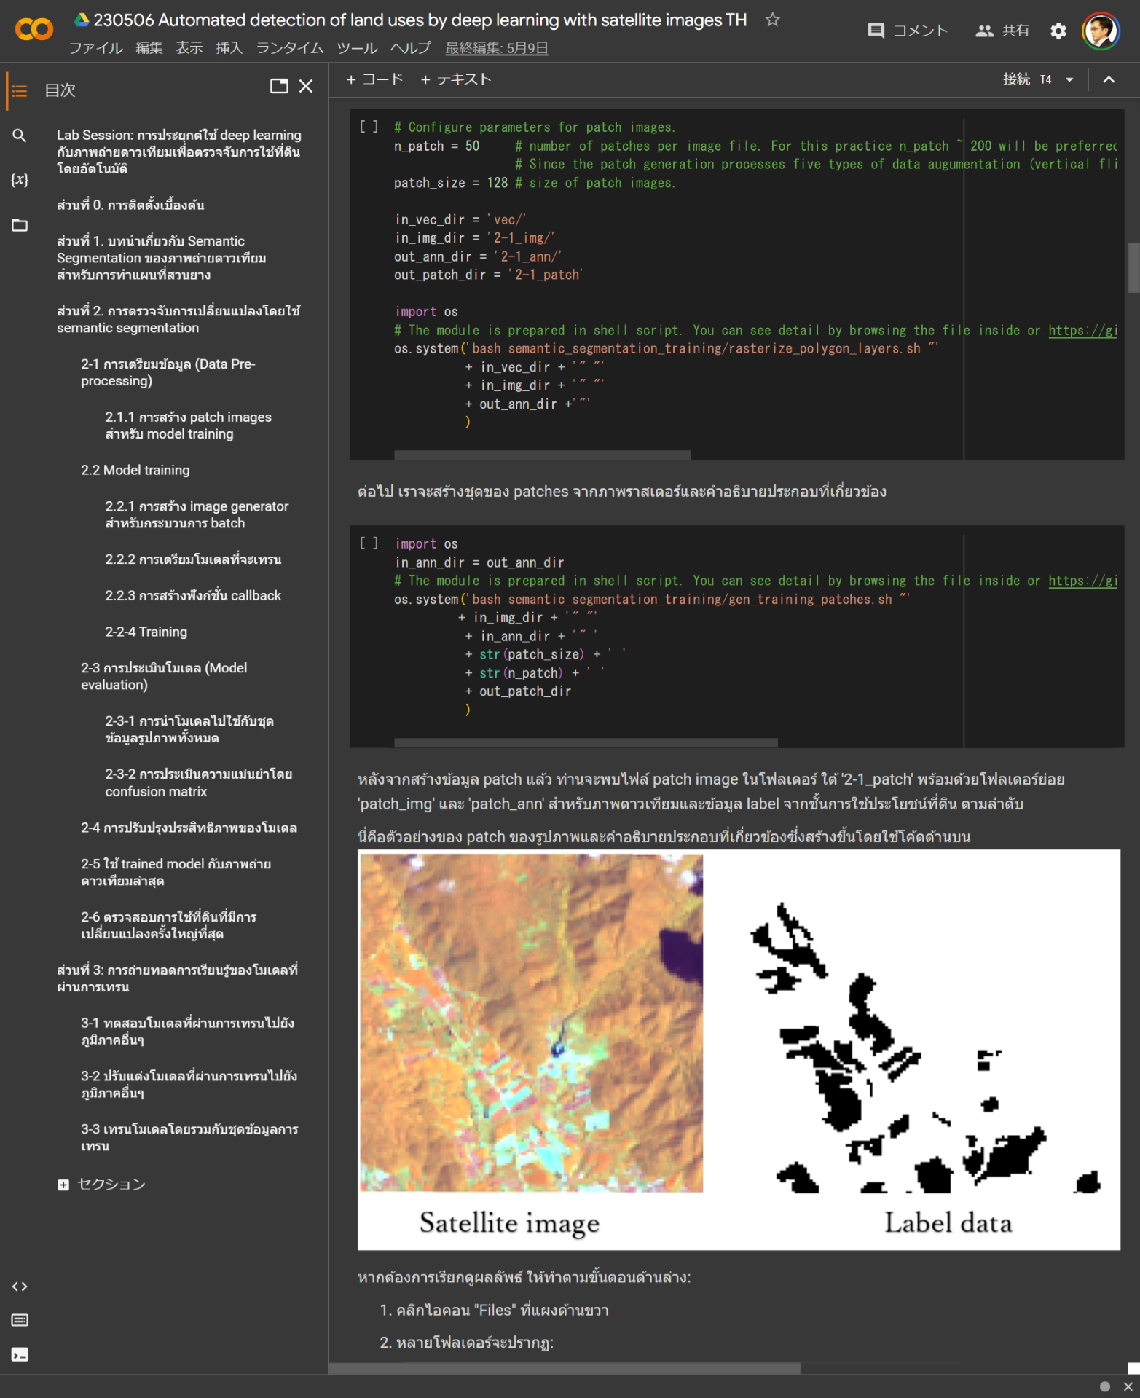
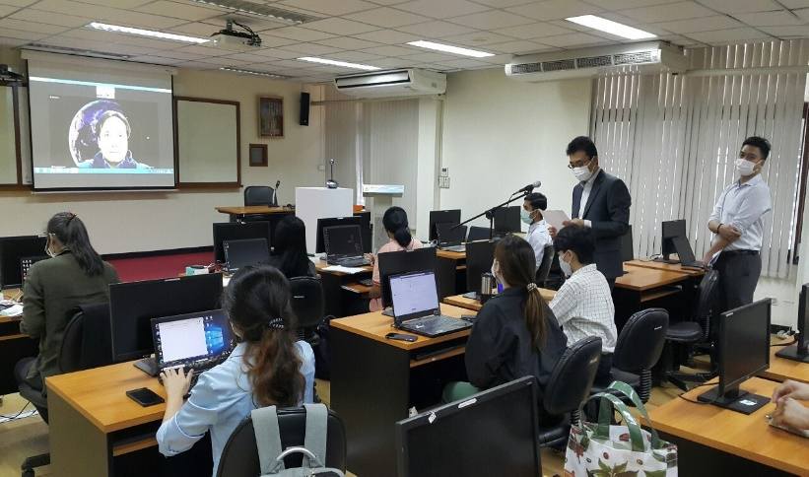
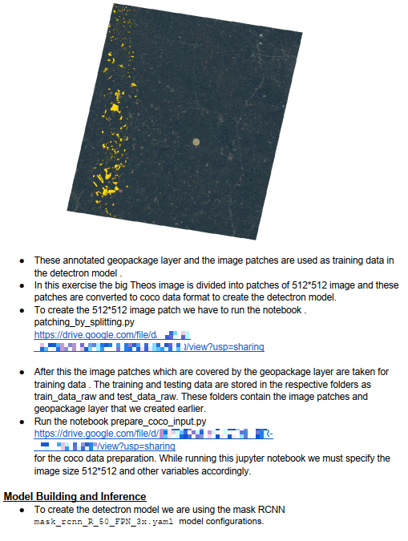
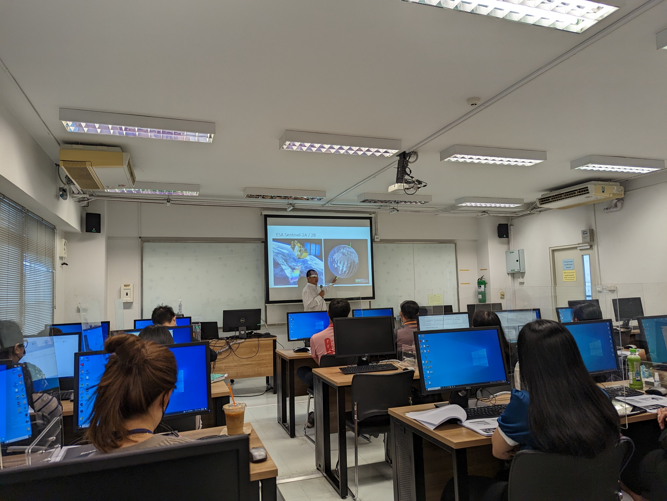
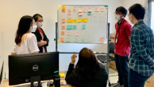
代表的な協業実績 株式会社パスコ様
衛星データ販売促進の一環としてタイ政府機関における人材育成プログラムを実施。相手機関の業務課題における衛星データ
ソリューションの在り方を具体化し共通理解を促進。
業務に再利用が可能な演習教材
第１回 2022年1月
第２回 2023年5月
現地専門家による講義
コロナ禍には現地専門家と連携しオンラインでも実施
新しい知識･技能の業務活用を促すｱｲﾃﾞｱｿﾝ
パスコ社が扱う衛星データ製品を使ったデータ解析演習

Slide 13
今後の事業展開
衛星データ・G空間・AI導入によるDX・業務改革・事業創造に関心をもつ大企業との協業のため研究開発を進める
  特に金融、保険、都市、物流、不動産、農業、林業、公衆衛生、国際協力等の領域。スタートアップ企業や国際機関との協業経験を活かす。
  能力開発プログラムのコンテンツ作成の自動化する生成AIを開発し、世界的に膨らみ続ける衛星データ・G空間の利用者層に備える。
  若手の研究者・大学教員を対象とする講師育成（Training of Trainers）を展開。人材リポジトリを構築し、講師人材の供給を確実にする。
社会的インパクトを起こすべく教育事業を展開する企業との協業
  高校生・大学生を対象としたハッカソンやコンテストを皮切りとして、初等教育・高等教育の支援を展開する。

Slide 14
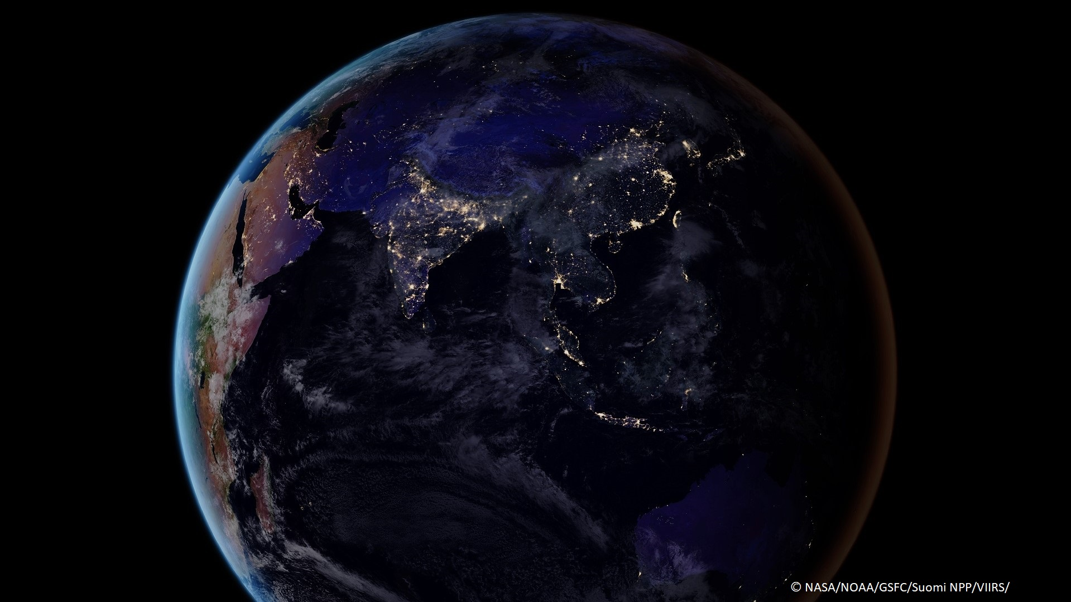
専門家？ 理系？
いいえ、あらゆる人が使います
ご清聴ありがとうございました

Slide 15
Backup

Slide 16
実績
顧客・協業相手 | 実績等
株式会社パスコ様 | 衛星データ販売促進の一環としてタイ政府機関における人材育成プログラムを実施。相手機関が本当に必要とするソリューションの在り方を具体化し共通理解を促進。
Space Tech Accelerator株式会社様 | 豊富なネットワークに基づく衛星データビジネスを支援すべく「今日から使える知識の詰め合わせ」と題した講義を実施。自立して技術的フィージビリティ評価や基本設計が可能になった。
建設コンサルタント | 新事業創出を目的とした社内研修にて、衛星データ利活用に関する技術インプットを分担。翌年より衛星データに関する公的事業に応募・採択。

Slide 17
Everyone has interests in space and AI technologies, but ...
I have interests in the technologies, but I don’t know how to make it
Subjects in space technologies
Subjects in AI technologies
Earth observation
Nothing Happen☹
I don’t have time and money to learn so many subjects
Machine learning
Requiring higher education to master
Satellite positioning
Pattern recognition
End user
Remote sensing
Image recognition
I could not specify what benefits in my operation.

Slide 18
Technology providers want to sell their solutions, but ...
Subjects in space technologies
Subjects in AI technologies
Technology provider
Earth observation
Machine learning
Issues in operation
End user
A solution with selected technologies
Satellite positioning
Pattern recognition
Space and AI technologies do not perform well in my operations.
Remote sensing
Image recognition
Never achieve PERFECT solutions because technology providers do not know the issues perfectly

Slide 19
GLODAL’s answer
💡This is innovative in an operation to address the issues!
Ideathon workshop
Subjects in space technologies
Subjects in AI technologies
Elements to call for proposals
Ideas
Scopes
Earth observation
Machine learning
Business domain
End user
Requirements
Satellite positioning
Pattern recognition
Selected subjects for primary technical inputs
Training programs
Remote sensing
Image recognition
Proposal
Technology provider

Slide 20
GLODAL’s answer
💡This is innovative in an operation to address the issues!
Ideathon workshop
Subjects in space technologies
Subjects in AI technologies
Innovative solutions created by end user
Elements to call for proposals
Ideas
Scopes
Earth observation
Machine learning
Business domain
End user
Requirements
Satellite positioning
Pattern recognition
Selected subjects for primary technical inputs
Training programs
Remote sensing
Image recognition
Proposal
Technology provider

Slide 21
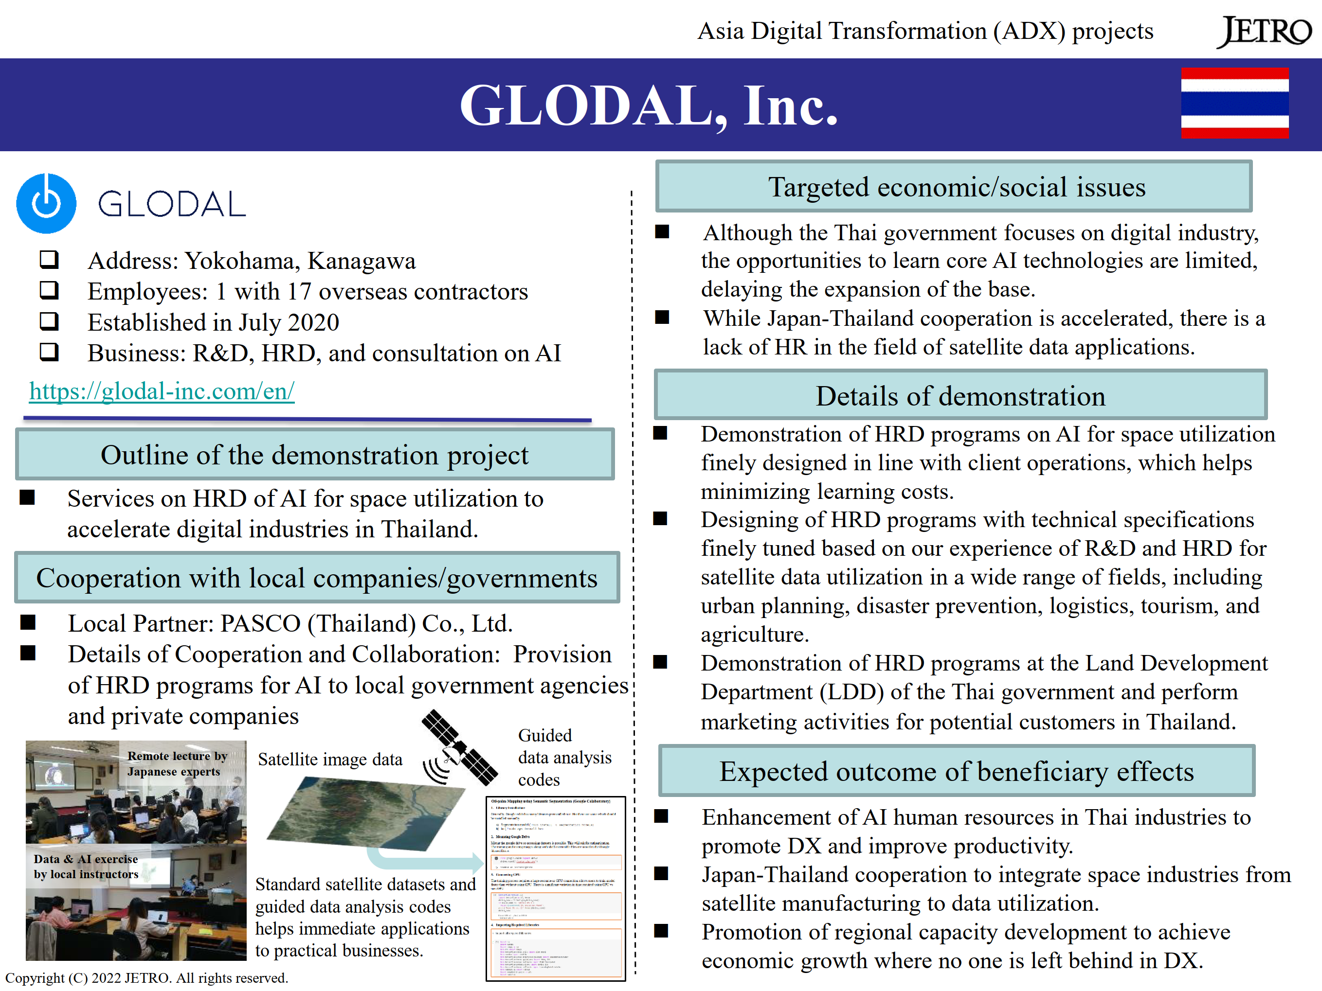

Slide 22
Overview of the training program
Scope of this project
DAY 1-4
DAY 5-7
Base knowledge and skills on AI
Introduction to data science
Machine learning
Image recognition
Programming
…
Satellite-based AI applications customized for LDD’s operation
Introduction to satellite remote sensing
Hands-on practice employing the base knowledge and skills to satellite data
Workshops on implementing the technology in LDD’s operations
Implementation of satellite-based AI applications in LDD
Consultation on strategy and plans
Staff trainings
Research and development
…
Onsite classes by Thai instructors and on-demand e-learning with Thai technical mentors
Classes by Thai and international instructors with Thai technical mentors

Slide 23
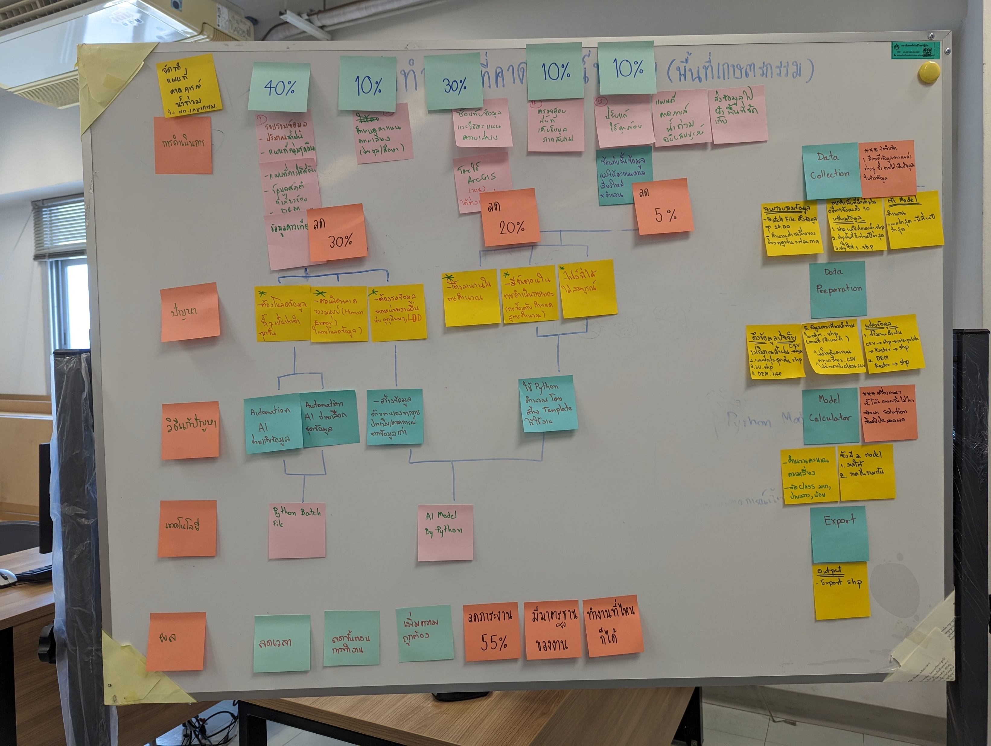
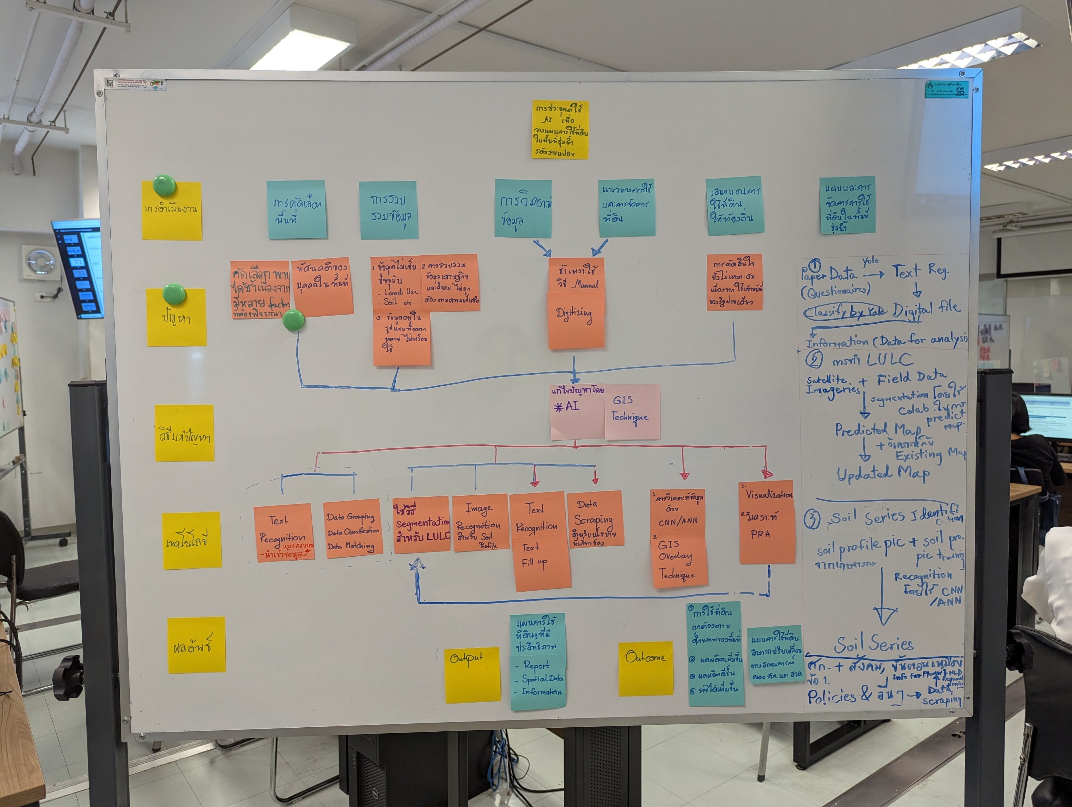
Basics of AI for image recognition
AI applications to satellite data
Ideation to create operational solutions with the new knowledge

Slide 24
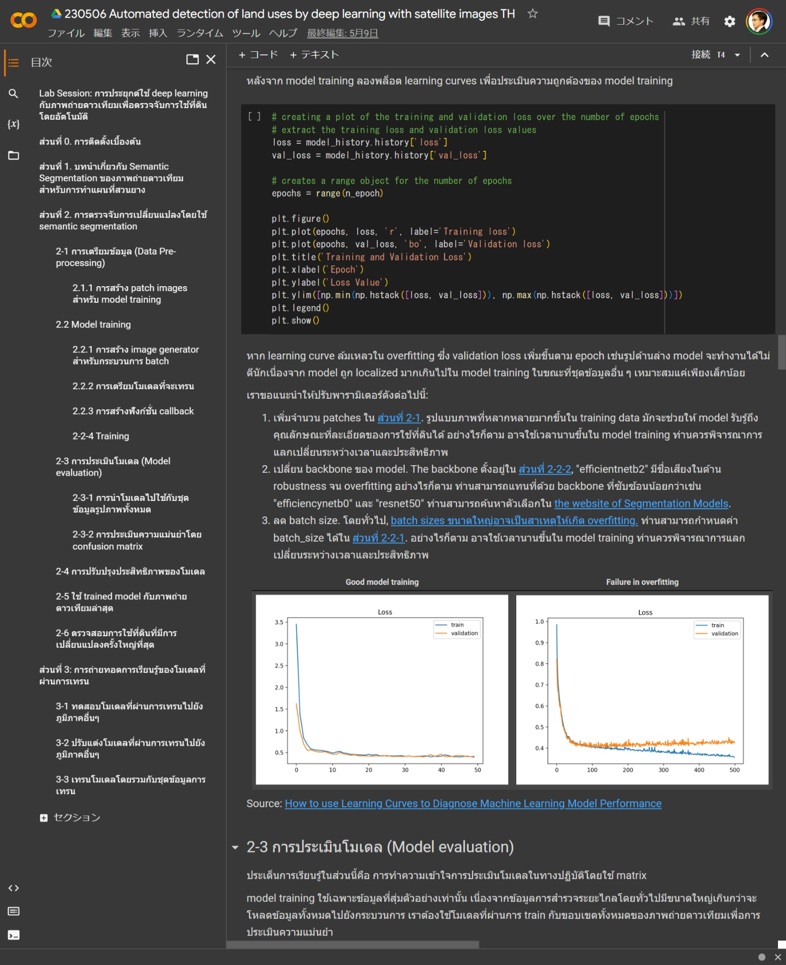
Learning materials reusable in operations
Demo codes easily configurable to learners’ operations
Briefing texts and references on background theories
Immediate graphical outputs to promote practical understandings

Slide 25
How we support the space industries
I could not specify what my client really wants.
Technology provider
End user
Ideas, specs, and requirements
Learn about technology and products
Tailored training programs and ideathon

Slide 26
追加検討の内容
生成AIによる教材開発の自動化
協業を希望する領域
  衛星データプロバイダ
    顧客（ユーザー）への能力開発プログラム提供を通じた連携向上を支援します。
  衛星データやG空間に関心があるがどこから着手すれば良いかわからない事業者（金融、保険、都市、運輸、農業、林業、公衆衛生、国際協力など）
  衛星データやG空間を業務利用しており、最新技術による革新を起こしたい事業者
    業務領域にカスタマイズしたプログラムやコースによって新しい知識やスキルを身に付け、それらを駆使した業務改革や事業創造を支援します。

